Slide 1
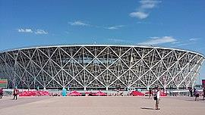
Волгоград Арена
Алексей Архипов УВТ-22
«Волгоград Арена» — футбольный стадион международного класса, построенный в Волгограде к чемпионату мира по футболу 2018 года. Арена возведена на месте бывшего Центрального стадиона, на берегу Волги в Сарпино-Даванской ложбине, у подножия Мамаева Кургана.
В 2012 году Волгоград попал в список из одиннадцати городов, которые примут чемпионат мира по футболу 2018. На стадионе прошли четыре матча группового этапа. После чемпионата сооружение, как ожидается, будет использоваться в качестве основного стадиона футбольного клуба «Ротор» и многофункционального комплекса для проведения различных массовых мероприятий.
Волгоград Арена 24 июня 2018

Slide 2
Описание
Проектирование арены выполнило московское ФГУП «Спорт-Инжиниринг», выигравшее открытый конкурс. Генеральным подрядчиком строительства было АО «Стройтрансгаз».
Общая стоимость проекта, включая собственно строительные работы, сперва оценивалась местными властями в 10 миллиардов рублей. В октябре 2014 года предварительная стоимость возведения волгоградского стадиона к ЧМ-2018 повысилась до 17 млрд рублей.
Вместимость стадиона составляет 45 тысяч мест, включая 2 280 мест для прессы и 640 VIP-мест, 460 мест для представителей маломобильных групп населения.
У стадиона есть своя архитектурная особенность — большая вантовая кровля, которая представляет собой подобие велосипедного колеса из высокопрочных стальных канатов. Форма фасада — коническая, сужающаяся книзу. Высота — 49,5 м, диаметр около 303 м. Форма фасадов обусловлена необходимостью максимально компактно разместить здание на участке.
Стадион оборудован 42 лифтами, 24 из них приспособлены под нужды инвалидов. В рисунок самонесущих конструкций фасада заложены ассоциации с местной традицией сложного плетения из лозы и праздничным салютом Победы в Великой Отечественной войне.
На арене предусмотрены подъемники, пандусы и турникеты для маломобильных зрителей. Отдельный сектор арены специально оборудован для людей с ограниченными возможностями. Кроме того, на стадионе болельщикам предоставляются такие сервисы, как навигационная и информационная поддержка от волонтеров, пункт регистрации детей, хранение детских колясок, бюро находок, камера хранения, аудио-описательное комментирование для слабовидящих и незрячих болельщиков.

Slide 3
Ход строительства
Строительство «Волгоград Арены» проводилось в несколько этапов.
В 2015 году АО «Стройтрансгаз» выполнило основные мероприятия подготовительного этапа работ, включая демонтаж и утилизацию строительных конструкций Центрального стадиона и ранее существовавших инженерных сетей. Реализована часть работ основного периода строительства — устройство котлована и фундаментной плиты. Начато возведение несущих конструкций стадиона и прокладка внутриплощадочных инженерных сетей. И подрядчик часто задерживал, а порой и совершенно не выплачивал работникам заработную плату.
В 2016 году завершено возведение монолитных конструкций стадиона и трибун общим объёмом более 120 тыс. м³ бетона. Внутри здания арены начались отделочные работы — формирование силовой плиты пола и возведение внутренних перегородок. Специалисты генподрядчика приступили к монтажу внутренних инженерных систем. Строители начали возведение комплекса отдельно стоящих зданий — входных групп, билетно-кассовых павильонов, КПП. Выполнен основной объём монтажа металлоконструкций фасада.
Окончание строительства стадиона было запланировано на декабрь 2017 года. К марту 2018 года стадион всё ещё не был готов, представители ФИФА выразили надежду, что к маю он будет введён в эксплуатацию. Введение в эксплуатацию произошло 3 апреля 2018 года. Первый матч прошел 21 апреля.

Slide 4
Тестовые матчи
Тестовые матчи
Дата | Хозяева | Счёт | Гости | Посещаемость | Заполняемость | Турнир
21 апреля 2018 | Ротор-Волгоград | 4:2 | Луч-Энергия | 19 421 | 42,61 % | матч Первенства ФНЛ
2 мая 2018 | Ротор-Волгоград | 0:2 | Крылья Советов | 24 192 | 53,09 % | матч Первенства ФНЛ
9 мая 2018 | Тосно | 2:1 | Авангард (Курск) | 40 373 | 88,60 % | Финал Кубка России по футболу 2018

Slide 5
Матчи чемпионата мира по футболу 2018 года
Дата | Команда 1 | Счёт | Команда 2 | Этап | Посещаемость | Заполняемость
18 июня 2018 | Тунис | 1:2 | Англия | Группа G | 41 064 | 93,94%
22 июня 2018 | Нигерия | 2:0 | Исландия | Группа D | 40 904 | 93,57%
25 июня 2018 | Саудовская Аравия | 2:1 | Египет | Группа A | 36 823 | 84,23%
28 июня 2018 | Япония | 0:1 | Польша | Группа H | 42 189 | 96,51%

Slide 6
Безопасность
К чемпионату мира по футболу 2018 стадион был оборудован системами сигнализации и оповещения, металлодетекторами, индикаторами опасных жидкостей и взрывчатых веществ. В ходе ЧМ-2018 было организовано 30 постов круглосуточной охраны.

Slide 7
Использование стадиона после Чемпионата мира 2018
После завершения Чемпионата мира по футболу 2018 в России арена будет передана в пользование местному ФК «Ротор-Волгоград». Так же на арене планируется проводить городские культурно-массовые и спортивные мероприятия, праздники, выставки и концерты. На стадионе будет открыт фитнес-центр.
Еще до завершения Чемпионата мира стадион начал разрушаться: дождем смыло часть земляного склона и тротуар.

Slide 8
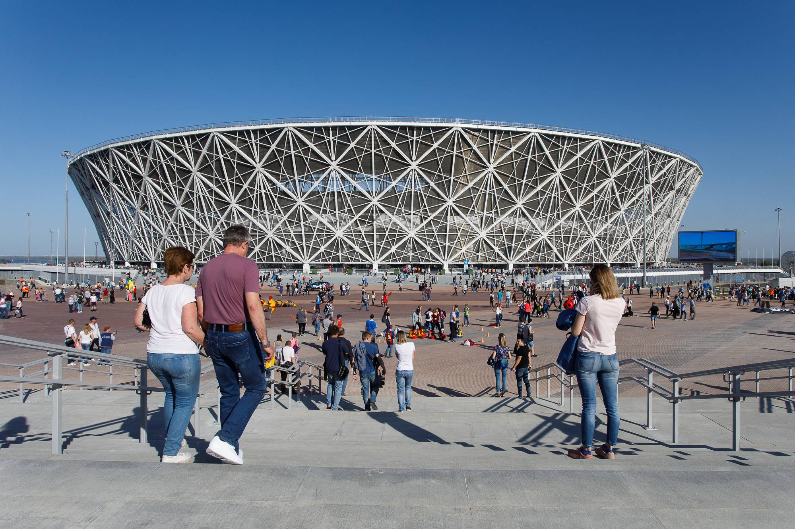
Фотографии

Slide 9
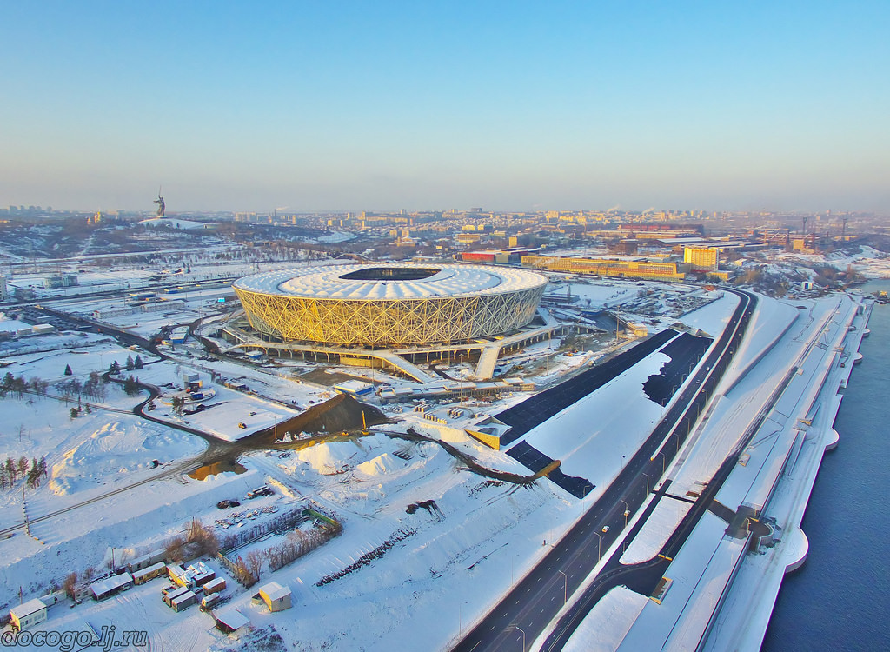
Фотографии

Slide 10
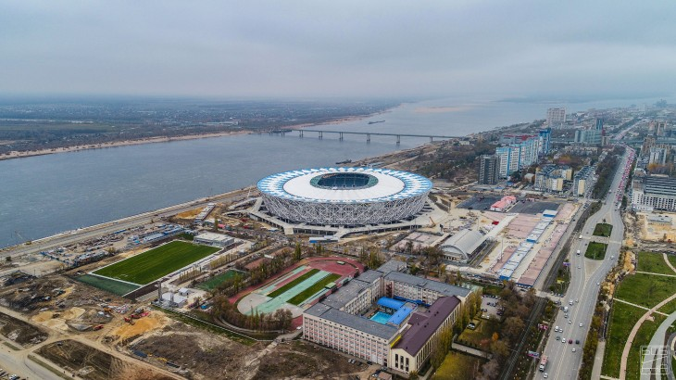
Фотографии

Slide 11
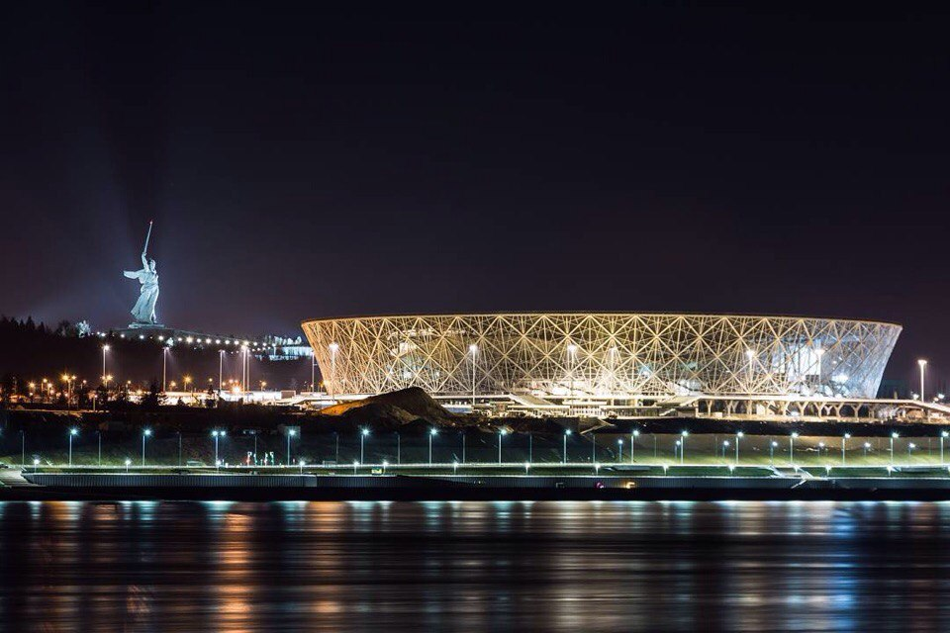
Фотографии

Slide 12
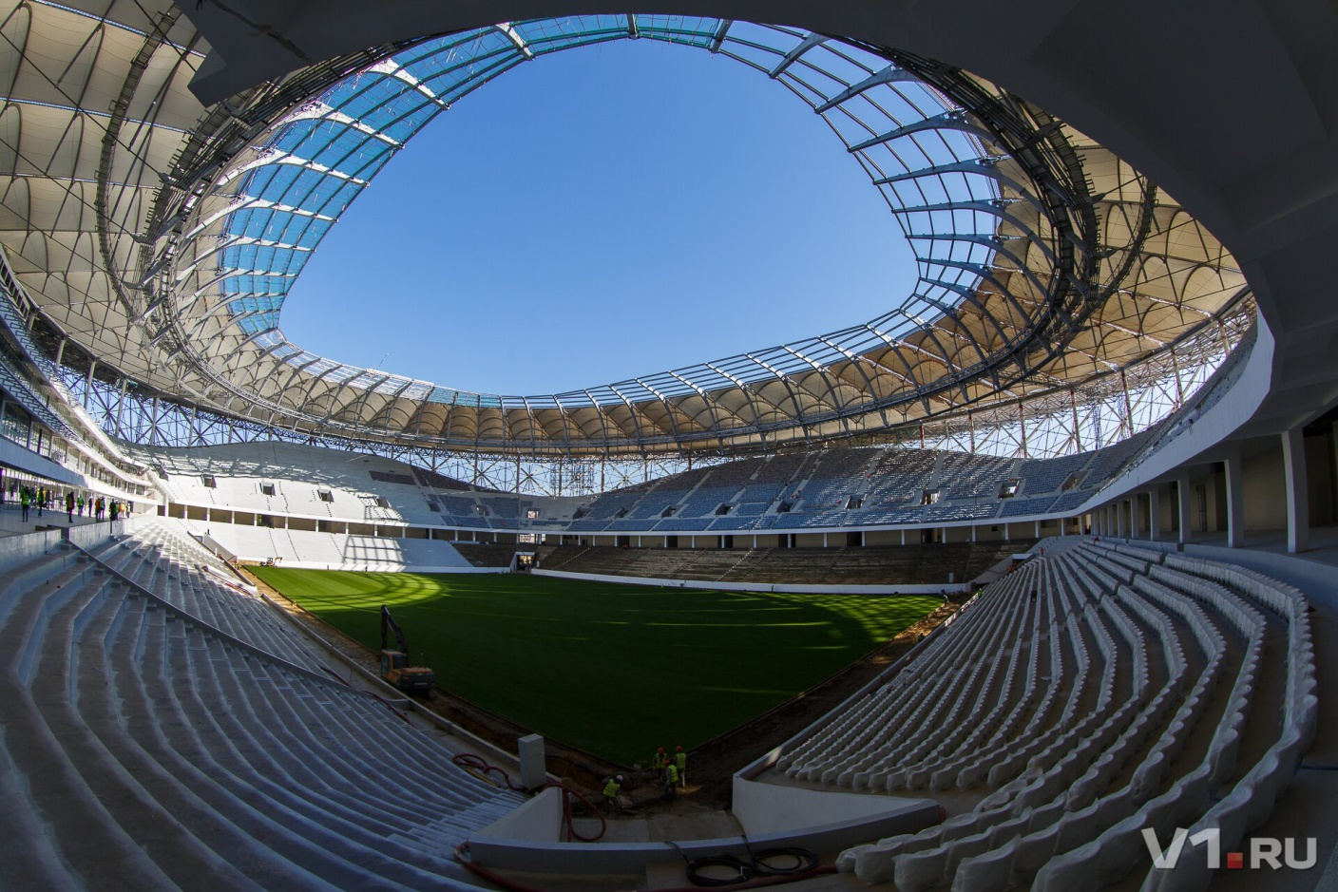
Фотографии

Slide 13
Спасибо за внимание

